Slide 1
Order at HSD Print Shop…
http://www.hsd.k12.or.us/Departments/PrintShop/WebSubmissionForms.aspx
Grado
6
Trimestre cuatro
CFA – ELA
Lectura: Texto literario
Objetivos |  | Estándares | DOK
3 | Razonamiento y evidencia | RL.6.3 | 1-2
6 | Razonamiento y evidencia | RL.6.6 | 2
5 | Análisis dentro y entre textos | RL.6.9 | 4
Lectura: Texto informativo
Objetivos |  | Estándares | DOK
10 | Razonamiento y evidencia | RI. 6.3 | 1-2
11 | Razonamiento y evidencia | RI. 6.6 | 3
12 | Análisis dentro y entre textos | RI. 6.9 | 4
Nota: Pueden haber más estándares por objetivo. Los estándares de escritura evaluados aparecen dentro del recuadro.
Escrito de opinión y lenguaje
Objetivos |  | Estándares | DOK
1a | Escrito breve de una opinión | W.1a, W.1b, W.1c, W.1d | 3
1b | Escribir-Revisar: Escrito de opinión | W.1a, W.1b, W.1c, W.1d | 2
2 | Composición completa de una opinión | W-1a, W-1b, W-1c, W-1d, W-4, W-5, W-8 | 4
8 | Uso de lenguaje-vocabulario | W.6.2d | 1-2
9 | Editar y clarificar | L.L.6.1c | 1-2

Slide 2
Trimestre cuatro: Evaluación formativa común de artes del lenguaje inglés
Equipo de miembros y escritores
Esta evaluación se desarrolló trabajando a la inversa, mediante la identificación de una comprensión profunda de los dos textos. Se identificaron ideas clave para apoyar las respuestas construidas, y detalles clave fueron alineados con las preguntas de selección múltiple. Todas las preguntas apoyan el conocimiento previo del estudiante, de una visión o mensaje central.
Gracias a todos los que revisaron y editaron esta evaluación;
un agradecimiento especial a Vicki Daniel y sus increíbles habilidades para editar, y a nuestra escritora interna, Ginger Jay.
Deborah Alvarado | Patty Gallardo | Sandra Maines | Jennifer Robbins
Aliceson Brandt | Dori George | Gina McLain | Kelly Rooke
Linda Benson | Heather Giard | Christina Orozco
Hailey Christenson | Sonja Grabel | Teresa Portinga
Tammy Cole | Dovina Greco | Judy Ramer
Todas las evaluaciones ELA de primaria fueron revisadas y actualizadas en junio del año 2015 por los siguientes excelentes y dedicados maestros de K-6^{to} de HSD
Deborah Alvarado Lincoln Street | Sonja Grabel Patterson | Gina McLain TOSA
Linda Benson West Union | Megan Harding Orenco | Teresa Portinga Patterson
Anne Berg Eastwood | Renae Iversen TOSA | Judy Ramer Consultant
Aliceson Brandt Eastwood | Ginger Jay Witch Hazel | Sara Retzlaff McKinney
Sharon Carlson Minter Bridge | Ko Kagawa Minter Bridge | Jami Rider Free Orchard
Deborah Deplanche Patterson | Jamie Lentz Mooberry | Kelly Rooke Free Orchard
Alicia Glasscock Imlay | Sandra Maines Quatama | Angela Walsh Witch Hazel
Gracias a todos los que participaron en la traducción de esta evaluación, bajo la coordinación de Z. Rosa & M. Méndez

Slide 3
Este es un CFA para medir la tarea de escribir un artículo de opinión. Las composiciones completas son siempre parte de una Tarea de Rendimiento. Una Tarea de Rendimiento completa tendría:
Parte 1
Una actividad de clase (30 minutos)
Pasajes o cualquier otra fuente de lectura
3 preguntas de investigación
Puede haber otras preguntas de respuesta construida.
Parte 2
Una composición completa (70 minutos)
Los estudiantes deben tener acceso a recursos para revisar la ortografía, pero no para revisar la gramática. Los estudiantes pueden hacer referencia a sus pasajes, notas, las 3 preguntas de investigación y cualquier otra pregunta de respuesta construida, tantas veces como lo deseen. Las formas de tomar notas en esta pre-evaluación fueron creadas para el texto informativo. Si escoge usarlos, por favor pida a sus estudiantes que tomen notas mientras leen los pasajes informativos.
Instrucciones
30 minutos
Es posible que desee tener una actividad de 30 minutos para toda la clase. El propósito de una actividad PT (Performance Task - Tarea de Rendimiento) es asegurar que todos los estudiantes estén familiarizados con los conceptos del tema, y que conozca y entiendan los términos clave (vocabulario) que están en el nivel más alto de su nivel de grado (palabras que normalmente no saben o que no son familiares dentro de su trasfondo o cultura). ¡La actividad en el salón NO pre-enseña ningún contenido específico que será evaluado!
35 minutos
Los estudiantes leen los pasajes independientemente. Si tiene estudiantes que no pueden leer los pasajes, usted puede leerlos para ellos, pero por favor tome nota de las acomodaciones. Recuerde a los estudiantes tomar notas mientras leen. Durante la evaluación real de SBAC, a los estudiantes se les permite conservar sus notas como una referencia.
Los estudiantes contestan las 3 preguntas de investigación o cualquier otra pregunta de respuesta construida. Los estudiantes deben hacer referencia a estas respuestas cuando estén escribiendo su artículo completo de opinión.
15 minutos de receso
70 minutos
4. Los estudiantes escriben una composición completa (artículo de opinión).
CALIFICACIÓN
Se provee una rúbrica. Los estudiantes reciben 3 puntajes:
Organización y propósito
Evidencia y elaboración
Convenciones

Slide 4
Pangea
Actividad para la clase: Tarea de rendimiento
Esta pre-actividad para la clase sigue el diseño general de elementos contextuales, recursos, objetivos de aprendizaje, términos clave y propósito del Consorcio de Evaluaciones Smarter Balanced (SBAC) [http://oaksportal.org/resources/]
El contenido dentro de cada uno de estos fue escrito por Anne Berg, Aliceson Brandt y Ko Kagawa.
La actividad en el salón de clase introduce a los estudiantes al contexto de una tarea de rendimiento, para que no estén en desventaja al demostrar las destrezas que la tarea intenta evaluar.
Los elementos contextuales incluyen:
1. un entendimiento del escenario/ambiente o de la situación en la que se sitúa la tarea
2. conceptos potencialmente desconocidos que están asociados al escenario/ambiente
3. términos clave o vocabulario que los estudiantes necesitarán entender con el fin de participar de manera significativa y completar la tarea de rendimiento
Con la actividad en el salón de clase también se pretende generar el interés de los estudiantes hacia una mayor exploración de la idea clave (las ideas claves). La actividad debe ser fácil de implementar con instrucciones claras.
Por favor, lea toda la actividad antes de comenzarla con los estudiantes, para asegurar que se complete con antelación cualquier preparación en el salón. A lo largo de la actividad, se permite pausar y preguntar a los estudiantes si tienen preguntas.
Recursos necesarios:
Una cámara de documentos adjunto a un proyector.
Piezas del rompecabezas del estudiante de USGS (1 copia cortada o 1 por grupo si desea prolongar la actividad) : http://volcanoes.usgs.gov/about/edu/dynamicplanet/wegener/puzzlepieces.pdf
Clave del maestro de USGS: http://volcanoes.usgs.gov/about/edu/dynamicplanet/wegener/continentkey6.pdf
Clave de la hoja de evidencia de Wegener de USGS (1 por grupo): http://volcanoes.usgs.gov/about/edu/dynamicplanet/wegener/puzzlelegend.pdf
Metas de aprendizaje:
Los estudiantes comprenderán el contexto de los conceptos clave relacionados con el tema:
Pangea y la deriva continental
Los estudiantes entenderán los términos clave:
Nota: Las definiciones que se proporcionan aquí son para la conveniencia de los facilitadores. Se espera que los estudiantes entiendan estos términos clave en el contexto de la tarea, no que se memoricen las definiciones.
Pangea: una teoría que dice que hace 200 millones de años existió inicialmente un super continente gigantesco. Pangea fue un super continente formado por todas las masas de tierra del planeta Tierra.
Placas tectónicas: Las placas que forman la corteza terrestre son de diferentes formas y tamaños, y están en constante movimiento.
Deriva continental: el movimiento gradual de los continentes a través de la superficie de la tierra a través del tiempo.
Fósil: los restos de un animal o planta que se conservan de épocas anteriores, dentro de una roca.
[Propósito: El objetivo del facilitador es introducir al estudiante al conocimiento sobre las placas tectónicas y Pangea. Esta actividad permitirá que los estudiantes sean participantes activos a medida que exploran la deriva continental.]
[Divida a los estudiantes en pequeños grupos de dos a cuatro estudiantes. Reparta a cada grupo una hoja de un papel y un lápiz.]
*Los facilitadores pueden decidir si quieren mostrar materiales complementarios utilizando un proyector o una computadora/Smartboard, o si quieren hacer copias y entregarlas a los estudiantes.

Slide 5
Actividad: Pangea continuación…
El facilitador dice: Una teoría científica muy aceptada es sobre las placas tectónicas. Alfred Wegener fue un científico que creía que grandes masas de tierra (continentes) se mueven a lo largo de largos períodos de tiempo. Estos continentes están en constante movimiento, mientras se encuentran en la parte superior de la corteza terrestre, también conocida como placas tectónicas. Alfred Wegener creyá que en algún momento, hace cientos de millones de años, existió un supercontinente, al que llamó Pangea. El creyó, que con el tiempo Pangea se dividió y las diferentes partes se separaron unas de otras. Los científicos comenzaron a buscar pruebas para respaldar sus afirmaciones y encontraron evidencia suficiente para aceptarlo como una teoría. En esta actividad podrás explorar algunos de los elementos de prueba que los científicos utilizaron para respaldar esa teoría.
[Reparta Clave para la hoja de evidencia de Wegener de USGS (1 por grupo): http://volcanoes.usgs.gov/about/edu/dynamicplanet/wegener/puzzlelegend.pdf ]
[Muestre una copia de Clave para la hoja de pruebas de Wegener en la proyector de documentos y lean la información todos juntos. Usted puede leerlo utilizando algunas de las siguientes estrategias: leer en parejas, leer en voz alta llamando a los estudiantes al azar (popcorn), leer omitiendo palabras para que los estudiantes completen la palabra omitida (cloze), leer todos en voz alta al mismo tiempo (choral), etc.]
[Muestre Piezas del rompecabezas del estudiante de USGS en la cámara de documentos o reparta uno por grupo de: http://volcanoes.usgs.gov/about/edu/dynamicplanet/wegener/puzzlepieces.pdf ]
El facilitador dice: ¿Qué notas acerca de las formas de las masas de tierra?
[Haga esto como una rápida discusión grupal.]
Posibles respuestas de los estudiantes
Se ven como piezas de un rompecabezas que encajan entre sí.
Una se parece a África.
Otra se parece a América del Sur.
Esa se parece a India.
El facilitador dice: ¿Qué notas acerca de los fósiles? ¿Alguno de ellos parean/coinciden? Asegúrense de tener en cuenta que hay diferentes tipos de fósiles mostrados en las piezas del rompecabezas.
[Permita cinco minutos a los estudiantes para discutir y escribir sus ideas. Después de unos cinco minutos, pida a los estudiantes que compartan sus ideas con la clase. Pida a los estudiantes que compartan sus respuestas a la pregunta y escríbalas en el pizarrón.]
Respuestas de los estudiantes (sin guion)
Yo noto que tres de los cinco tienen fósiles de reptiles en la tierra.
Yo noto que todas las cinco masas terrestres tienen fósiles de plantas en ellos.
Yo noto que sólo un continente tiene fósiles de plantas solamente.
Yo noto que algunos fósiles coinciden de la misma manera que las formas encajan juntas.

Slide 6
Actividad: Pangea continuación…
El facilitador dice: ¡Excelentes observaciones! Ahora vamos a manipular las piezas basado en sus observaciones de los fósiles.
[Si opta por hacer esto como una actividad con todo el grupo, usted seleccionará a un estudiante para que venga a mover las piezas en la cámara de documentos. Si decide que sus estudiantes trabajen en grupos pequeños, pida que trabajen juntos para manipular las piezas individuales.]
El facilitador dice: Ahora que han tenido tiempo para manipular las piezas del rompecabezas, ¿qué es lo que notan sobre las formas que han creado?
[Permita tres minutos a los estudiantes para discutir y escribir sus ideas. Después de unos tres minutos, pida a los estudiantes que compartan sus ideas con la clase. Pida a los estudiantes que compartan sus respuestas a la pregunta y escríbalas en el pizarrón.]
Respuestas de los estudiantes
Todas las masas de tierra encajan entre sí.
Hicimos dos masas de tierra.
No pudimos conseguir que nuestras piezas encajaran en lo absoluto.
Pareamos los fósiles con el que correspondía.
El facilitador dice: Deben haber formado un supercontinente. Recuerden que este continente es llamado Pangea y apoya la teoría de la deriva continental de Wegener. Esta teoría se sostiene haciendo coincidir los tipos de fósiles en las diferentes masas de tierra. En tu tarea de rendimiento, van a aprender más sobre el movimiento de las placas tectónicas. El trabajo en grupo que hicieron hoy te ayudará a prepararte para la investigación y el escrito que estarás realizando en tu tarea de rendimiento
Nota: El facilitador debe recoger las notas de los estudiantes de esta actividad.

Slide 7
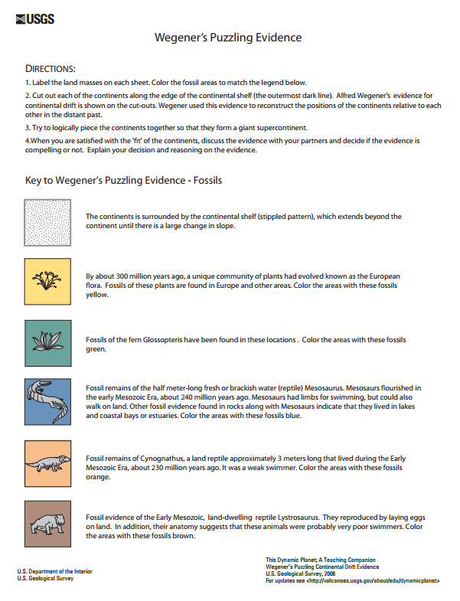
Materiales complementarios
Evidencia de Wegener
Instrucciones:
Nombra las masas de tierra en cada hoja. Colorea las áreas de fósiles para que coincidan con la leyenda a continuación.
Recorta cada uno de los continentes a lo largo del borde de la plataforma continental (la línea oscura más externa). La evidencia de Alfred Wegener para la deriva de los continentes se muestra en los recortes. Wegener usa esta prueba para reconstruir las posiciones de los continentes en relación de unos a otros en el pasado distante.
Trata de colocar juntos y de manera lógica los continentes de modo que formen un supercontinente gigante.
Cuando estés satisfecho con la forma de “encajar” los continentes, discute la evidencia con tus compañeros, y decide si la evidencia es convincente o no. Explica tu decisión y el razonamiento en la evidencia.
Clave para la hoja de evidencia de Wegener-Fósiles
Los continentes están rodeados por la plataforma continental (patrón punteado), que se extiende más allá del continente hasta que hay un gran cambio en la pendiente.
Unos 300 millones de años atrás había evolucionado una comunidad única de plantas conocida como la flora europea. Los fósiles de estas plantas se encuentran en Europa y otras áreas. Colorea de amarillo las áreas con estos fósiles.
Los fósiles de los helechos Glossopteris se han encontrado en estos lugares. Colorea de verde las zonas con estos fósiles.
Restos fósiles del reptil Mesosauro de medio metro de largo de agua dulce o salobre: Los Mesosauros proliferaron a principios de a era Mesozoica, hace unos 240 millones de años. Los Mesosauros tenían extremidades para nadar, pero también podían caminar sobre la tierra. Otros fósiles encontrados en piedras junto con los Mesosauros indican que vivían en lagos y bahías costeras o estuarios. Colorea de azul las áreas con estos fósiles.
Restos fósiles del Cynognathus, un reptil de tierra de aproximadamente 3 metros de largo que vivió a comoienzos de la era Mesozoica, hace unos 230 millones de años: Era un nadador débil. Colorea de naranja las áreas con estos fósiles.
Evidencia fósil del reptil terrestre Lystrosaurus a comienzos de la era Mesozoica: Se reproducen poniendo huevos en la tierra. Además, su anatomía sugiere que probablemente estos animales no eran buenos nadadores. Colorea con marrón las áreas con estos fósiles.

Slide 8
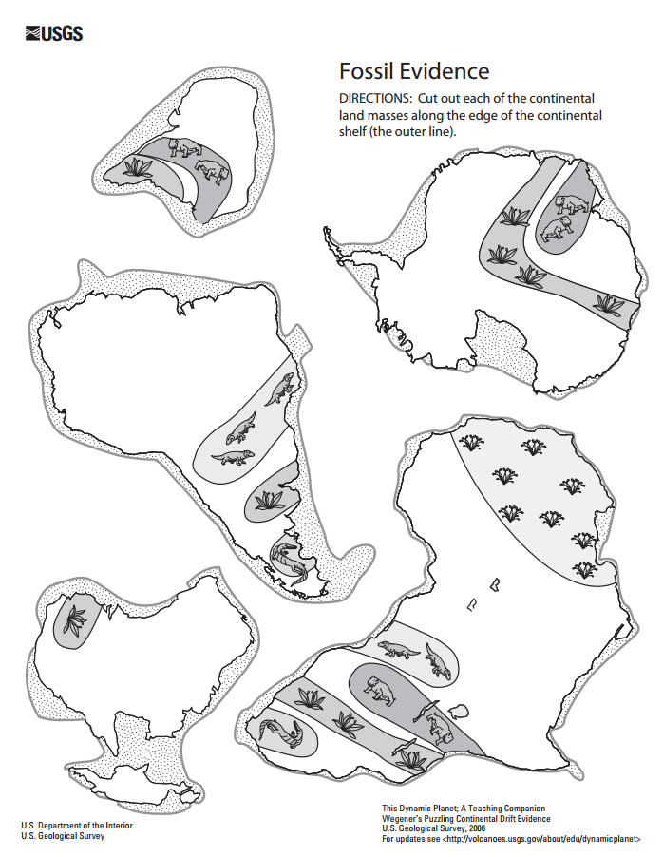
Materiales complementarios
Evidencia fósil
Instrucciones: Corta cada una de las masas continentales a lo largo del borde de la placa continental (la línea exterior).

Slide 9
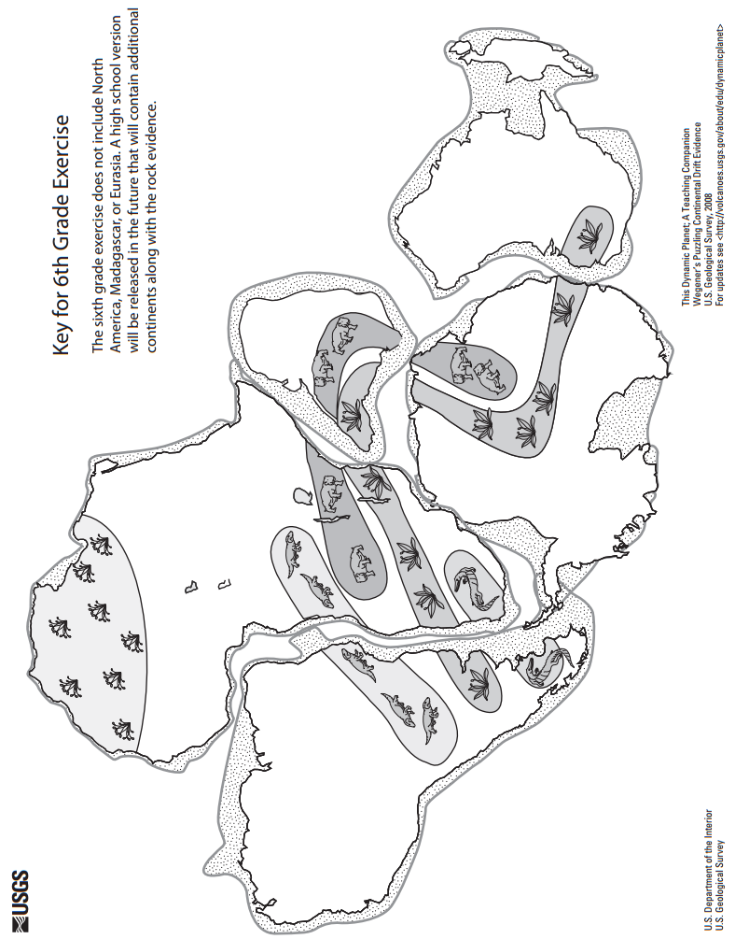
Materiales complementarios
Ejercicio clave para 6to grado
El ejercicio de 6^{to} grado no incluye Norteamérica, Madagascar o Eurasia. Una versión de la preparatoria se dará a conocer en el futuro que contendrá continentes adicionales junto con la evidencia de las rocas.

Slide 10
Instrucciones
Las evaluaciones del HSD para las escuela primarias no son programadas, ni por tiempo. Son una herramienta que proveen información para la toma de decisiones de instrucción. No es la intención de estas evaluaciones que los estudiantes "adivinen y comprueben" las respuestas sólo para terminar una evaluación.
Todos los estudiantes deben progresar hacia tomar las evaluaciones independientemente, pero muchos necesitarán estrategias que los ayuden a desarrollar académicamente. Si los estudiantes no están leyendo al nivel de grado y no pueden leer el texto, por favor, lea los cuentos a los estudiantes y haga las preguntas. Permita a los estudiantes leer las partes del texto que puedan. Favor de tomar en cuenta el nivel de diferenciación que un estudiante necesita.
Acerca de esta evaluación
Esta evaluación incluye: Respuestas de selección múltiple, Respuesta construida y una Tarea de Rendimiento.
Tipos de rúbricas de respuestas construidas de SBAC en esta evaluación http://www.livebinders.com/play/play?id=774846
Lectura 2 Puntos por respuesta corta 3 Puntos por respuesta extendida | Escritura Rúbrica de 4 puntos – Composición completa (Tarea de Rendimiento) Rúbrica de 2-3 puntos – Escrito breve (1-2 párrafos) Rúbrica de 2-3 puntos – Escribir para revisar (cuando sea necesario) | Investigación Rúbrica de 2 puntos: Midiendo el uso de la destreza de Investigación
About this Assessment
This assessment includes: Selected-Response, Constructed-Response, and a Performance Task.
Trimestre 4: Tarea de Rendimiento Las secciones subrayadas son las que SBAC califica. Por favor, tome 2 días para completar las tareas de rendimiento.
Parte 1 | Parte 2
Actividad del salón de clase si lo desea/necesita Leer dos pasajes relacionados. Tomar notas mientras leen. Contestar peguntas de respuestas múltiples (SR) y preguntas de investigación de respuestas construidas (CR) sobre las fuentes. Componentes de la parte 1 Toma de nota: Los estudiantes toman notas/apuntes mientras leen pasajes para recopilar información sobre sus fuentes. A los estudiantes se les es permitido usar sus notas para más tarde escribir una composición completa (ensayo). Las estrategias de toma de notas deben ser enseñadas como lecciones estructuradas durante el año escolar en los grados K - 6. En esta evaluación se proporciona una página para tomar notas con instrucciones para los maestros y una página para los estudiantes, o usted puede usar cualquier formato que haya usado con éxito en el pasado. Por favor, haga que los estudiantes practiquen usando la página de tomar notas en este documento antes de la evaluación, si es que decide usarla. Investigación: En la Parte 1 de una tarea de rendimiento los estudiantes contestan por escrito preguntas de respuestas construidas (CR) para medir su habilidad de utilizar las destrezas de investigación necesarias para completar dicha tarea de rendimiento. Estas preguntas CR son calificadas usando las Rúbricas de Investigación SBAC, en lugar de las rúbricas de respuestas de lectura. | Actividad de clase Planifica tu ensayo (escribir las ideas). Escribir, Revisar y Editar (W.2.5) Escribir una Composición completa o un Discurso Componentes de la parte 2 Planificar Los estudiantes revisan notas y fuentes, y planifican su composición. Escribir, Revisar, Editar Los estudiantes escriben un borrador, revisan y editan su escrito. Las herramientas de procesadores de palabras deben estar disponibles para verificar la ortografía (pero no la gramática). Este protocolo se enfoca en los elementos clave de la escritura de artículos de opinión: Establecer el propósito/enfoque: ¿Estableces tu opinión claramente? ¿Te mantienes en el tema? Organización: ¿Fluyen tus ideas lógicamente desde la introducción hasta la conclusión? ¿Utilizas transiciones efectivas? Elaboración de evidencia: ¿Proporcionas evidencias sobre tus opiniones tomadas de las fuentes de información, y elaboras utilizando información específica? Lenguaje y Vocabulario: ¿Expresas tus ideas efectivamente? ¿Utilizas un lenguaje preciso que es apropiado para tu público y tu propósito? Convenciones: ¿Utilizas correctamente los signos de puntuación, letras mayúsculas y la ortografía?
No hay preguntas/elementos de tecnología (TE). Nota: Se recomienda enfáticamente que los estudiantes tengan experiencia con los siguientes tipos de tareas, en varios lugares de práctica educativa en línea (internet), ya que éstas no están en las evaluaciones de primaria de HSD: reordenar texto, seleccionar y cambiar texto, seleccionar texto, seleccionar de un menú desplegable (drop-down).

Slide 11
Instrucciones del maestro: Hoja para tomar notas sobre la idea central - Grado 6
(Esta reemplaza la página anterior para tomar notas investigativas, con el permiso del autor)
Instrucciones para el maestro:
Utilice este proceso para enseñar a los estudiantes cómo contestar una pregunta relacionada a la idea central
Asegúrese de:
modelar cómo volver a plantear (modificar) la pregunta en la oración temática;
que los estudiantes sepan cómo utilizar citas directas del texto;
que los estudiantes elaboren sobre cómo cada cita se conecta a la idea central (cómo ellos saben esto);
modelar añadiendo transiciones, estas ayudan al lector /persona que está calificando seguir el pensamiento o la idea del estudiante.
Nombre______________________ Pasaje ________________________ Idea central _____________________
1. Establece la idea central. La idea central se convierte en tu oración temática en el párrafo de la respuesta. Asegúrate de volver a plantear la pregunta primero.
¿Sobre quién o sobre qué trata el artículo mayormente?
B. ¿Qué es importante acerca del quién o del qué?
C. Combina A y B para establecer la idea central.
2. Presenta evidencia del texto y explica cómo la evidencia se relaciona a la idea central.
Primera evidencia y explicación
Segunda evidencia y explicación
Tercera evidencia y explicación
3. Conclusión
Vuelve a plantear tu idea central de la parte 1c, utilizando sinónimos para hacerla diferente a la oración temática.
*Modificado del formato original de investigación de 6^{to} grado.

Slide 12
Grado 6: Hoja para tomar notas sobre la idea central
Nombre_________________ Pasaje ___________________ Idea central _____________________
Instrucciones: Completa los siguientes pasos para contestar una pregunta sobre la idea central.
Establece la idea central. La idea central se convierte en tu oración temática en el párrafo de la respuesta. Asegúrate de volver a plantear la pregunta primero.
A. ¿Sobre quién o sobre qué trata el artículo mayormente?
___________
B. ¿Qué es importante acerca del quién o del qué?
C. Combina A y B para establecer la idea central.
2. Presenta evidencia del texto y explica cómo la evidencia se relaciona a la idea central.
A. Primera evidencia y explicación
B. Segunda evidencia y explicación
C. Tercera evidencia y explicación
3. Conclusión
Vuelve a plantear tu idea central de la parte 1c, utilizando sinónimos para hacerla diferente a la oración temática.

Slide 13
Grades 6 - 8: Generic 4-Point Opinion Writing Rubric
Score | Statement of Purpose/Focus and Organization |  | Development: Language and Elaboration of Evidence |  | Conventions CCSS & Report Card Alignment Conventions: 6th-L.6.2 & L.6.3
 | Statement of Purpose/Focus CCSS and Report Card Alignment Text Types & Purposes: 6th-W.6.1b-d | Organization CCSS and Report Card Alignment Text Types & Purposes: 6th-W.6.1a & W.6.1e | Elaboration of Evidence CCSS and Report Card Alignment Research to Build and Present Knowledge: 6th-W.6.1.b & W.6.7-9 | Language and Vocabulary CCSS and Report Card Alignment Conventions & Vocab. Acquisition: 6th-L.6.1, L.6.3 & L.6.6.1
4 Exemplary (E) | The response is fully sustained and consistently and purposefully focused: claim is clearly stated, focused and strongly maintained alternate or opposing claims are clearly addressed* claim is introduced and communicated clearly within the context | The response has a clear and effective organizational structure creating unity and completeness: effective, consistent use of a variety of transitional strategies logical progression of ideas from beginning to end effective introduction and conclusion for audience and purpose strong connections among ideas, with some syntactic variety | The response provides thorough and convincing support/evidence for the writer’s claim that includes the effective use of sources, facts, and details. The response achieves substantial depth that is specific and relevant: use of evidence from sources is smoothly integrated, comprehensive, relevant, and concrete effective use of a variety of elaborative | The response clearly and effectively expresses ideas, using precise language: use of academic and domain-specific vocabulary is clearly appropriate for the audience and purpose | The response demonstrates a strong command of conventions: few, if any, errors are present in usage and sentence formation effective and consistent use of punctuation, capitalization, and spelling
3 Proficient (M) | The response is adequately sustained and generally focused: claim is clear and for the most part maintained, though some loosely related material may be present context provided for the claim is adequate | The response has an evident organizational structure and a sense of completeness, though there may be minor flaws and some ideas may be loosely connected: adequate use of transitional strategies with some variety adequate progression of ideas from beginning to end adequate introduction and conclusion adequate, if slightly inconsistent, connection among ideas | The response provides adequate support/evidence for writer’s claim that includes the use of sources, facts, and details. The response achieves some depth and specificity but is predominantly general: some evidence from sources is integrated, though citations may be general or imprecise adequate use of some elaborative techniques | The response adequately expresses ideas, employing a mix of precise with more general language: use of domain-specific vocabulary is generally appropriate for the audience and purpose | The response demonstrates an adequate command of conventions: some errors in usage and sentence formation may be present, but no systematic pattern of errors is displayed adequate use of punctuation, capitalization, and spelling
2 Developing (NM) | The response is somewhat sustained and may have a minor drift in focus: may be clearly focused on the claim but is insufficiently sustained claim on the issue may be somewhat unclear and unfocused | The response has an inconsistent organizational structure, and flaws are evident: inconsistent use of basic transitional strategies with little variety uneven progression of ideas from beginning to end conclusion and introduction, if present, are weak weak connection among ideas | The response provides uneven, cursory support/evidence for the writer’s claim that includes partial or uneven use of sources, facts, and details, and achieves little depth: evidence from sources is weakly integrated, and citations, if present, are uneven weak or uneven use of elaborative techniques | The response expresses ideas unevenly, using simplistic language: use of domain-specific vocabulary may at times be inappropriate for the audience and purpose | The response demonstrates a partial command of conventions: frequent errors in usage may obscure meaning inconsistent use of punctuation, capitalization, and spelling
1 Merging (NY) | The response may be related to the purpose but may offer little relevant detail: may be very brief may have a major drift claim may be confusing or ambiguous | The response has little or no discernible organizational structure: few or no transitional strategies are evident frequent extraneous ideas may intrude | The response provides minimal support/evidence for the writer’s claim that includes little or no use of sources, facts, and details: use of evidence from sources is minimal, absent, in error, or irrelevant | The response expression of ideas is vague, lacks clarity, or is confusing: uses limited language or domain-specific vocabulary may have little sense of audience and purpose | The response demonstrates a lack of command of conventions: errors are frequent and severe and meaning is often obscure
0 | A response gets no credit if it provides no evidence of the ability to [fill in with key language from the intended target].
NOT TRANSLATED YET
Working Drafts of ELA rubrics for assessing CCSS writing standards --- © (2010) Karin Hess, National Center for Assessment [khess@nciea.org
13

Slide 14
CFA: Escrito de una opinión
Puntaje del estudiante y la clase: |  |  | Año escolar: |  | Grado:
 |  | Nombre del maestro:
 |  | Escuela:
Nombre del estudiante |  |  | Enfoque y organización | Elaboración y evidencia | Convenciones | Total del estudiante | Puntaje ELP
 |  |  | Puntaje | Puntaje | Puntaje
1
2
3
4
5
6
7
8
9
10
11
12
13
14
15
16
17
18
19
20
21
22
23
24
25
26
27
28
29
30
31
32
33
34
35
Clave para el puntaje:
# total correcto
1
= Emergiendo
0 - 4
2
= En desarrollo
5 - 7
3
= Competente
8 - 10
4
= Ejemplar
11 - 12

Slide 15
A note about constructed responses: Constructed response answers are not written “in stone.” There is no perfect way a student should respond. Look for the general intent of the prompt and student response and follow the rubric below as much as possible. Use your best judgment. Unlike DOK-1 questions where there is one right and wrong answer, constructed responses are more difficult to assess. Overall consistency of intent based on most of your student responses can guide you.
Quarter 4 CFA Research Constructed Response Answer Key
Constructed Response Research Rubrics Target 3 evidence of the ability to distinguish relevant from irrelevant information such as fact from opinion
Question # 7 Prompt: Explain how the students’ points of view develops through the story, Earthquake Drill. Use examples from the story in your explanation.
Teacher /Rubric Language Response
The response: gives sufficient evidence of the ability to distinguish relevant from irrelevant information in order to answer the prompt. Students must distinguish what evidence from the passage is relevant to explaining how the students’ points of view change about earthquake drills from the beginning of the passage to the end of the passage. Relevant information from the beginning of the passage to explain how the students first felt about earthquake drills could include (1) they were annoyed (“Why do we always have earthquake drills right in the middle of something awesome-like science experiments or recess?”), (2) another example of being annoyed was: “Everyone was clamoring under desks and moaning at the thought of sitting there silently for even a few minutes.”; “Ms. Miller, why do we have to have earthquake drills?). Relevant information that leads toward the end of the passage and how students changed their minds about the earthquake drills could include (1) they took them more seriously (“Perhaps the most important thing students learned was that it was quite possible their own city would have a major quake sometime in the future,” and (2) they began to understand the importance; “...this gave them a new passion for learning how to stay safe in such an event,” and (3) at the end of the text...”the next time there was an earthquake drill, no one needed to be told to take it seriously.”
Student Language Response Example
2 | Student response gives sufficient details from the passage that shows how the students’ points of view developed through the story. At the beginning of the story, the students were annoyed that they had to miss fun things like science experiments and recess for earthquake drills. They moaned having to sit silently under their desks and said it was such a waste of time because it wasn’t like they were going to have an actual earthquake. After learning all about earthquakes and how their city could be on a fault line and have a major earthquake in the future, they wanted to learn more about being safe is this happened. And the next time there was a drill everyone took it seriously.
1 | Student response gives partial or minimal details from the passage that shows how the students’ points of view developed through the story. The students were annoyed they had to do an earthquake drill. Once they learned about earthquakes, they weren’t annoyed and took the drills more seriously.
0 | No credit; Students present no evidence of point of view change. Earthquakes can cause lots of damage to the earth and change it.
NOT TRANSLATED YET
RL.6.6
Explain how an author develops the point of view of the narrator or speaker in a text.

Slide 16
Quarter 4 CFA Research Constructed Response Answer Key
Constructed Response Research Rubrics Target 2 Locate, Select, Interpret and Integrate Information. Constructed Response
Question #8 Prompt: Because of the information about how the earth is physically changing from these three passages, what can you conclude about what the earth might look like in the future?
Teacher /Rubric Language Response
Sufficient Evidence: For a proficient response, students will present sufficient details from the passage that show evidence of changes to the earth and that land masses will look different. Specific Identifications (supporting details) of how the earth and land masses may look in the future could include: (1)earthquakes cause hundreds of crevices which can split the land because the plates are drifting apart, (2) magma flowing up from the ocean floor may cause parts of the continent to sink, (3) when the ground sinks, this makes way for water from oceans to fill in that space and can make portions of the land break off from a continent, (4) earthquakes may affect the earth’s landscape by creating new landforms, and (5) all of these changes help to conclude that not only will there be new and different landforms on the earth where these plates come together, but parts of the continents could break off and create new continents. Full Support (other details): supporting land mass changes could include: (1) the earth is like a giant jigsaw puzzle and the tectonic plates are constantly moving because of earthquakes, (2) new chains of volcanoes are rising up in different parts of the world, like the Rift Valley, (3) this can also be a sign of a breaking apart of a continent and (4) the landforms that earthquakes create are cliffs, cracks, lakes and canyons.
Student Language Response Example
3 2 | Student gives sufficient details from all of the passages that show how the earth’s landscape will be different over time due to earth’s forces. I can conclude that the earth will look very different in the future because of what I read in these three passages about how forces in the earth change what the continents look like. In “Earthquake Drill” it said that earthquakes affect the earth’s landscape by creating all sorts of landforms like cliffs, cracks, lakes and canyons. It talked about how this happens along the fault lines-the place where two plates come together and either collide or break apart. In both “Cracking Up” and “The East African Rift” it told us that this is happening right now between the two plates, the African Plate and the Arabian Plate. It said that over time, the Red Sea will pour into the huge crevice that is being created and make a new sea and possibly cause part of the continent to break off! It also stated in these two articles that volcanoes are forming along these fault lines, making the earth look very different. This all makes me conclude that in the future there will not only be new landforms on the continents but maybe even new continents. Student response gives minimal key details from one of the passages about how the earth’s landscape will be different over time due to earth’s forces. There are lots of changes that take place on the earth from the movement of plates on the earth. Because those plates are moving, they can cause volcanoes to erupt, crevices and lakes to form. It said in “Cracking UP that a new sea might be created in Africa because of this type of action. It said in The East African Rift that magma from the ocean floor will rise up. All of this will make the land look different in the future.
1 | Student response gives minimal key details from one of the passages about how the earth’s landscape will be different over time due to earth’s forces. There are lots of changes that take place on the earth from the movement of plates on the earth. It said in “Cracking Up” that a new sea might be created in Africa because of this type of action. This will make the land look different.
0 | Students response gives no evidence of how the earth’s landscape will be different over time due to earth’s forces. Earthquakes cause a lot of damage to the earth. My city might be on a fault line.
NOT TRANSLATED YET
RL.6.9
Compare and contrast text in different forms or genres (e.g., stories and poems; historical novels and fantasy stories) in terms of their approaches to similar themes and topics.

Slide 17
Quarter 4 CFA Research Constructed Response Answer Key
Constructed Response Research Rubrics Target 2 Locate, Select, Interpret and Integrate Information. Constructed Response
Question #15 Prompt: How much time does it take for a new ocean to form? How does the author convey this in Cracking Up? Use examples and quotes from the text.
Teacher /Rubric “Language Response”
The response gives evidence of students being able to locate and select the specific information necessary to answer the prompt (e.g., how much time does it take for a new ocean to form?). Information that is specific will have language that is consistent with time elements. The response gives evidence of students being able to interpret the selected information and how it relates to the prompt in order to write an integrative response. Student responses could include (from Cracking Up): (1) the geological process is slowly building a new ocean in eastern Africa, (2) the tectonic plates are moving very slowly, (3) in the long course of Earth’s history, the plates have created oceans, (4) the tectonic activity has been going on for 30 million years and (5) a million years from now – possibly sooner – The Great Rift Valley will lie at the bottom of an ocean that divides Africa in two.
Student “Language” Response Example
2 | Student gives sufficient examples and direct quotes from the text in order to answer the prompt. It takes a very long time for a new ocean to form. The author of Cracking Up gives examples of what happened in Ethiopia when a series of Earthquakes split open the ground. A new ocean was being formed in eastern Africa but it is a “slow building process.” The author states the tectonic plates are moving and “in the long course of Earth’s history,” this has caused oceans to be created. The “tectonic activity has been going on for 30 million years,” as the author states. He concludes the text by mentioning that “a million years from now – possibly sooner – an ocean will divide Africa in two.” These examples and quotes from the text tell the reader that it takes a very long time for a new ocean to form.
1 | Student gives partial or minimal examples from the text mentioning time elements but loses focus of the prompt. Oceans do not happen overnight. Some take millions of years. One way they are made is that the tectonic plates start moving and soon the ground opens up so water comes in to make a new ocean.
0 | Student does not answer the prompt. Oceans are very large. They are so big they take up a lot of space.
NOT TRANSLATED YET
RI.6.6
Determine an author's point of view or purpose in a text and explain how it is conveyed in the text.

Slide 18
Quarter 4 CFA Research Constructed Response Answer Key
Research Rubrics Target 4 ability to cite evidence to support opinions and/or ideas
Question #16 Prompt: Which text more specifically explains how the moving tectonic plates are affecting Africa? Use examples from both Cracking Up and The East African Rift. Use examples from both Cracking Up and The East African Rift.
Teacher /Rubric Language Response
The response gives evidence to support the opinion in the prompt (e.g., which text more specifically explains how the moving tectonic plates are affecting Africa?) by citing specific evidence from both texts. Evidence of the effects of the moving plates from Cracking Up could include: (1) a 3 foot cliff was discovered after the earthquakes, (2) new fissures and cracks are being discovered in Ethiopia, (3) volcanoes have erupted, (4) magma rose from the ground, (5) a 35 mile stretch of desert in Ethiopia is continuing to have cracks. Evidence of the effects of the moving plates from The East African Rift could include: (1) the earth split open, creating crevices some dozens of meters deep ,(2) hundreds of crevices are splitting the desert floor, (3) the ground has slumped 100 meters, (4) magma has been seen rising from below in crevices, (5) The ground is sinking around the Afar Triple Junction, (6) the ground opened up across 345 square miles, (7) earthquakes are constantly shaking the region ,(8) new crevices are discovered weekly, (9) fumes from the crevices are as hot as 400 degrees Celsius, (10) bubbling magma is coming through the crevices, (11) molten rock is slicing through the African continental plate and (12) a chain of volcanoes have erupted. Student responses can be many and varied but there should be some consistency in which to compare the two texts. Consistencies between the two texts may includes the crevices, earthquakes and volcanoes.
Student Language Response Example
2 | Student states an opinion, and cites sufficient examples with many details from both texts, to support the opinion. Both texts provide evidence to show the moving of the tectonic plates is affecting Africa. Both explain that crevices are opening in the ground and earthquakes, caused by volcanoes erupting below the ground, are constant. But, it is my opinion that the text The East African Rift explains more about how the plates are affecting Africa than the text Cracking Up. To begin with the crevices, Cracking Up states that crevices are being discovered in Ethiopia. The East African Rift expands on this idea by stating that some of the crevices are dozens of meters deep, are happening on 345 square miles of desert and that there are hundreds discovered weekly. Then the text Cracking Up says that there have been a series of earthquakes after which a 3 foot cliff was discovered. The East African Rift expands on this idea by stating that the earthquakes are constantly shaking the region, the ground has slumped 100 meters and the Afar Triple Junction is sinking. These are two examples of how the text The East Africa Rift explains more about how the plate movement is affecting Africa.
1 | Student infers an opinion at the conclusion and cites some or partial examples of effects, but does not give specific details to support the opinion. I read two texts about how two kinds of plates are moving apart. This makes things happen to the land in Africa. The first text was called Cracking Up. The second text was called The East African Rift. Both of the texts describe how earthquakes are shaking the ground and making cracks and both texts talk about volcanos and lava coming out of the cracks. I think they both have good information.
0 | Student does not answer the prompt. Volcanoes are huge. Lava comes out of volcanoes. Someday I want to see a real one.
NOT TRANSLATED YET
RI.6.9
Compare and contrast one author's presentation of events with that of another (e.g., a memoir written by and a biography on the same person).

Slide 19
Quarter 4 CFA Brief Write Constructed Response Answer Key
Organization: Writing Standard: W.6.1c Target: 6a Brief Write, Organization, words, phrases and clauses clarify relationships among claims or reasons
Question #17 Prompt: A student is writing an argumentative letter to the principal about needing more earthquake drills during the school day. Read the student’s draft and complete the task that follows. (student draft is in student copy for #17)Write an introduction to the student’s argumentative letter that establishes and introduces a clear claim about having more earthquake drills.
Teacher /Rubric Language Response
Teacher Language and Scoring Notes: The student response should provide an introduction to the student’s argumentative letter (draft) of 1-2 paragraphs that logically precludes and supports the claims of the argument by introducing a clear claim about having more earthquake drills. The claim is supported with reasonable arguments based on evidence from the provided sources and transition logically into the student’s draft. Some of the evidence from these sources for more earthquake drills could include from Earthquake Drill that (1) earthquake drills are “serious business” and, (2) earthquakes can happen anywhere. Information from the other two texts may be included as long as it supports the given draft (there are many possibilities). For examples in the text Cracking Up evidence to support more earthquake drills might include that (1) in time the plates in the earth will “crack up” and earthquakes will then happen. From The East African Rift students may include the fact that (1) the earth is constantly having small earthquakes.
Student Language Response Example
2 | The response provides a clear introductory claim about having more earthquake drills at school and supports the claim with more than just a list of arguments. The response provides a logical transition to the student’s draft. Dear Principal, As a sixth grade student I feel I should write you on the behalf of all our students at Duck Dale elementary school. I am writing to you about your new rule that we will have fewer earthquake drills than last year because of time restrictions. I would like to give you some alternative to this problem. I will show you that this is not a wise choice for our school because these drills are serious business and an earthquake can happen anytime and anywhere! Do you realize that the earth is experiencing small earthquakes constantly and someday we may have a big one?
1 | The response provides a partial or limited introductory claim about having more earthquake drills at school and supports the claim with limited reasoning but has a few listed arguments. The response provides a limited transition to the student’s draft. Earthquake drills are really important. I think we should have them every week. What do you think?
0 | The response provides no adequate claim about having more earthquake drills at school and without information. The response provides no transition to the student’s draft. Earthquakes can be really dangerous and scary. I think I would not like to experience an earthquake. The ground opens up and sometimes whole cars can be swallowed up!
NOT TRANSLATED YET

Slide 20
Grado 6: CFA Trimestre 4 Clave para las respuestas de selección múltiple
Pregunta 1 ¿Qué información fue la razón más probable para que los estudiantes cambiaran la manera de ver los simulacros de terremotos? RL.6.3 | D
Pregunta 2 ¿Qué acontecimientos llevaron a los geólogos a la conclusión de que las placas africana y arábiga se estaban separando? Selecciona todas las que correspondan. RL.6.3 (Ambas deben estar correctas.) | C,D
Pregunta 3 ¿Cuál fue el principal propósito del autor para escribir el texto Simulacro de terremoto? RL.6.6 | D
Pregunta 4 ¿Cómo influye en el texto la información objetiva (hechos) que la maestra ofrece acerca de los terremotos? RL.6 | B
Pregunta 5 ¿Cómo son diferentes los propósitos de los textos, Simulacro de terremoto y Se agrieta? RL.6.9 | B
Pregunta 6 Debido a la información sobre los terremotos en El Rift de África oriental y Simulacros de terremoto, ¿qué puedes concluir acerca de qué cambios los terremotos pueden causar en la tierra? RL.6.9 | A
Pregunta 7 Respuesta construida Texto literario RL.6.6 | 2 pts
Pregunta 8 Respuesta construida Texto literario RL.6.9 | 3 pts
Pregunta 9 ¿Qué indica la cadena de volcanes a lo largo del Rift de África Oriental? RI.6.3 | C
Pregunta 10 De acuerdo con Se agrieta, ¿Qué papel desempeñan las placas tectónicas en la creación de montañas, océanos y continentes? RI.6.3 | B
Pregunta 11 ¿Cuál fue el propósito principal del autor para escribir el texto El Rift de África Oriental? RI.6.6 | D
Pregunta 12 ¿Por qué el autor de El Rift de África Oriental enfatiza que los cambios suceden lentamente? RI.6.6 | C
Pregunta 13 ¿Cómo se diferencian más los propósitos de cada texto? RI.6.9 | D
Pregunta 14 ¿Cómo se diferencian los enfoques de Se agrieta y El Rift de África Oriental para explicar las placas tectónicas? RI.6.9 | A
Pregunta 15 Respuesta construida texto informativo RI.6.6 | 2 pts
Pregunta 16 Respuesta construida texto informativo RI.6.9 | 2 pts
Escribir y revisar
Pregunta 17 Escrito breve | 2 pts
Pregunta 18 Elije las dos oraciones que se deben eliminar porque presentan el menor apoyo a la afirmación en el borrador del ensayo argumentativo del estudiante. W.6.1b (Ambas deben estar correctas.) | A,C
Pregunta 19 ¿Qué dos verbos serían más precisos y apropiados para el nivel de grado para sustituir los verbos subrayados? L.6.2d | A
Pregunta 20 Un estudiante necesita editar sus oraciones. ¿Qué dos oraciones no tienen errores gramaticales? L.6.1c Ambas deben sestar correctas.) | A,B

Slide 21
Grado
6
Cuarto trimestre
CFA – ELA
Nombre del estudiante
_______________________

Slide 22
Lee las instrucciones.
Parte 1 – Respuesta de selección múltiple y preguntas de respuesta construida
Vas a leer varios textos literarios e informativos sobre los terremotos.
Mientras lees, toma notas sobre estas fuentes de información.
Luego, responderás varias preguntas de investigación acerca de estas fuentes.
Pasos a seguir:
Con el fin de ayudarte a planificar y a escribir tu artículo de opinión, vas a hacer lo siguiente:
Leer los textos literarios e informativos.
2. Responder varias preguntas acerca de las fuentes de información.
3. Planificar tu artículo de opinión.
Instrucciones para empezar:
Ahora leerás varias fuentes de textos literarios e informativos. Toma notas porque es posible que quieras consultar tus notas mientras planificas tu artículo de opinión. Puedes consultar cualquiera de las fuentes de información cuantas veces quieras.
Preguntas:
Responde las preguntas. Tus respuestas a estas preguntas serán calificadas. Además, van a ayudarte a pensar sobre las fuentes de información que has leído, lo que también te ayudará a planificar tu artículo de opinión.
Parte 2 – Tarea de rendimiento
En el Pacífico noroeste , muchas personas tienen fuertes opiniones acerca de la preparación para un terremoto. Leerás tres artículos sobre la actividad sísmica (terremotos) en el área del continente Africano. Luego vas a escribir un discurso acerca de la preparación para un terremoto en el Pacífico Noroeste, en el cual debatirás tu argumento a favor o en contra de prepararse para un posible terremoto en nuestra región. Al final, vas a presentar tu discurso frente a la clase.
Vas a:
Planificar tu escrito. Puedes utilizar tus notas y respuestas.
Escribir, revisar y editar tu primer borrador (tu maestro te proporcionará papel).
Escribir una versión final de tu artículo de opinión.
Cómo serás calificado
Propósito | ¿Estableces tu opinión claramente? ¿Te mantienes en el tema?
Organización | ¿Fluyen lógicamente tus ideas desde la introducción hasta la conclusión? ¿Utilizas transiciones efectivas?
Elaboración: de la evidencia | ¿Proporcionas evidencia tomadas de las fuentes para tus opiniones y elaboras con información específica?
Elaboración: del lenguaje y vocabulario | ¿Expresas tus ideas de manera eficaz? ¿Utilizas lenguaje preciso que resulta apropiado para tu audiencia y propósito?
Convenciones | ¿Utilizas correctamente las reglas de puntuación, uso de mayúsculas y ortografía?

Slide 23
Equivalencia de grado: 6.7
Escala Lexile: 1080L
Promedio de lo largo de la oración: 18.27
Promedio de la frecuencia de palabras: 3.62
Número de palabra: 475
Nota: Basado en el texto original en inglés
Simulacro de terremoto
Ginger Jay
—¿Simulacro de terremoto? ¿Por qué siempre tenemos simulacros de terremotos justo en medio de algo genial, como experimentos científicos o durante el recreo? Todos estaban quejándose debajo de los escritorios y lamentándose ante la idea de sentarse en silencio aunque sea por unos minutos. La Sra. Miller les pidió que permanecieran callados y les recordó que todos los simulacros son un asunto serio. Cuando sonó la alarma "fuera de peligro", los estudiantes regresaron a sus escritorios y luego comenzaron las preguntas en serio. —Sra. Miller, ¿por qué tenemos que tener simulacros de terremotos? Nunca hemos tenido un terremoto real y parece ser una pérdida de tiempo. La Sra. Miller se quedó allí, mirándolos durante unos minutos y luego preguntó, — ¿Alguna vez han oído hablar de las placas tectónicas?
—¿Placas qué? — respondieron la mayoría de ellos. Ella pasó a explicar que toda la tierra en el planeta se forma en la parte superior de unas placas o superficies gigantes, y que la mayoría de estas placas están en constante movimiento. Ella continuó su lección, no planificada, explicando que las placas se mueven lentamente hacia arriba o hacia abajo, alejándose o acercándose unas a otras. De vez en cuando chocan con gran fuerza, causando un terremoto. A los estudiantes se les dificultaba creer que grandes masas de tierra pudieran moverse, pero una vez más ¿de qué otra manera se podría explicar un terremoto?
— La tierra ha estado cambiando desde el principio de los tiempos, y continúa cambiando hoy en día, — les dijo. — Si nos fijamos en un mapa del mundo, éste casi parece un rompecabezas gigante en el que todas las piezas podían haber encajado alguna vez. Tal vez los terremotos fueron los que dividieron esas piezas, ¿quién sabe? Los estudiantes estuvieron de acuerdo que sí pudo haber ocurrido, pero aun así, era difícil de imaginar. Fue entonces cuando ella les aconsejó que hicieran su propia investigación para ver lo que podían descubrir.
Las siguientes semanas estuvieron repletas de libros y búsquedas en el internet. Nuevos datos sobre los terremotos y sus efectos en el ambiente/panorama de la tierra se publicaron a diario en los blogs de la clase y en el tablón de anuncios. Los estudiantes descubrieron que los terremotos creaban acantilados y grietas, lagos y cañones, en donde nunca antes habían existido. También aprendieron que la mayor parte de los siete continentes de la Tierra se encuentran sobre una falla tectónica. Las fallas tectónicas son lugares en donde los terremotos son más propensos a ocurrir y en donde muchas ciudades importantes están en riesgo.
Tal vez lo más importante que los estudiantes aprendieron es que era muy probable que en algún momento en el futuro ocurra un gran terremoto en su propia ciudad. Aunque esto preocupó a la mayoría de los estudiantes, también despertó en ellos un deseo intenso por aprender acerca de cómo mantenerse a salvo en caso de tal evento, y la próxima vez que hubo un simulacro de terremoto, no se hubo necesidad de decir a nadie que lo tomaran en serio.

Slide 24
Equivalencia de grado: 6.6
Escala Lexile: 950L
Promedio del largo de la oración: 13.71
Promedio de la frecuencia de palabras: 3.42
Número de palabras: 425
Nota: Basado en el texto original en inglés
El Rift de África oriental
Elizabeth Yeo
Dereje Ayalew con otros geólogos estaban sorprendidos y asustados. Ellos acababan de salir de su helicóptero a las llanuras desérticas del centro de Etiopía cuando el suelo comenzó a temblar bajo sus pies.
El piloto gritó a los científicos que regresaran al helicóptero. ¡Y entonces sucedió! La tierra se abrió. Las grietas comenzaron a avanzar hacia ellos como una cremallera abriéndose. Después de unos segundos, la tierra dejó de moverse. Luego de haberse recuperado de la conmoción, Ayalew y sus colegas sabían que acababan de presenciar algo histórico. Por primera vez en la historia, los seres humanos pudieron ver las primeras etapas del nacimiento de un océano.
Normalmente no vemos los cambios que tienen lugar en nuestro entorno porque ocurren muy lentamente. Un lapso vida es demasiado corto para ver a los ríos cambiar de curso, ver a las montañas elevarse hacia el cielo o la apertura de los valles.
Sin embargo, recientemente en la depresión de Afar en el noreste de África, han habido cientos de grietas que dividen el suelo del desierto. El suelo se ha hundido hasta los 328 pies. Al mismo tiempo, los científicos han observado el magma de los volcanes elevándose desde las profundidades a medida que comienza a formarse lo que eventualmente se convertirá en un piso oceánico de basalto.
Al menos en años terrestres, no pasará mucho tiempo hasta
que el Mar Rojo inunde el área. El océano que va a nacer
dividirá a África.
En la depresión o triángulo de Afar, las placas africana y
arábiga se estaban separando. Mientras que las dos placas
se separan, el suelo se hunde para hacer espacio para el Mar
Rojo y el Golfo de Adén.
Magma burbujeante y el olor a azufre
El acontecimiento que Ayalew y sus colegas vieron en el desierto de Afar el 26 de septiembre de 2005, fue la primera prueba que se ha visto de las placas separándose. Fue seguido por una serie de terremotos en una semana.
Durante los meses que siguieron, cientos de grietas se abrieron en el suelo. Se propagaron a través de 345 millas cuadradas. — La tierra no ha dejado de moverse desde entonces, — dice el científico Tim Wright. — El suelo todavía se está abriendo y se hunde, — dice él. Los terremotos pequeños están constantemente sacudiendo la región.
Los científicos han hecho muchos viajes a la zona desde el pasado septiembre. Las personas del lugar han visto una serie de grietas nuevas abriéndose en el suelo, y las nuevas grietas se están descubriendo semanalmente. El magma volcánico, con emanaciones tan calientes como unos 752 grados, sube de algunas de las grietas. El sonido del magma burbujeante y el olor a azufre suben de otras grietas. Las grietas más grandes son de algunas cuantas decenas de metros de profundidad y varios cientos de metros de longitud. También son visibles los rastros de erupciones volcánicas recientes

Slide 25
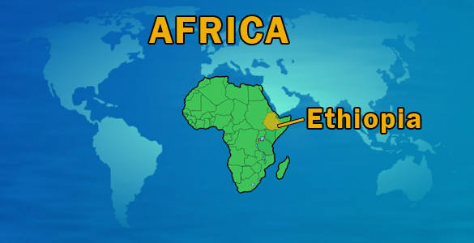
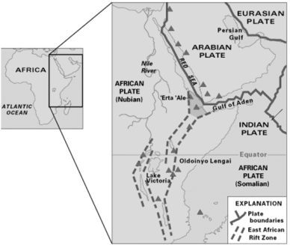
El Rift de África oriental…continuación
Un nuevo fondo oceánico en la superficie de la Tierra, un gigantesco vapor de roca fundida (lava) elevándose desde debajo de la corteza terrestre está cortando a través de la placa tectónica continental africana como un soplete. La lava ha aumentado en algunas de las grietas. Este tipo de lava sale de las cordilleras volcánicas en las profundidades del océano. Esto lentamente empuja viejos sedimentos de lava a ambos lados. El proceso está comenzando el nacimiento de un nuevo suelo oceánico. Ahora, la depresión o triángulo de Afar se hunde rápidamente.
Diagrama 1 - Etiopía
Región del triángulo de Afar.
Afar: sombreado más oscuro. Volcanes: triángulos
La cadena de volcanes que se extienden a lo largo del sistema del Rift de África Oriental es una señal de la fragmentación del continente. En algunas áreas alrededor de los bordes exteriores del sistema del Rift, la corteza de la Tierra ya se ha abierto, dejando espacio para el magma de las profundidades.
Imágen: de ‘This Dynamic Earth’ por Kious y Tilling, cortesía del Estudio geológico US.
Las placas se están separando.

Slide 26
Equivalencia de grado: 6.9
Escala Lexile: 940L
Promedio del largo de la oración: 13.40
Promedio de la frecuencia de palabras: 3.40
Número de palabras: 402
Nota: Basado en el texto original en inglés
Se agrieta
Elizabeth Yeo
Separándose
Un nuevo océano algún día separará a África.
Un grupo de nómadas se llevó un susto hace varios años en un desierto en Etiopía. Una noche, una serie de terremotos hizo temblar el suelo haciendo un ruido fuerte. A la mañana siguiente, los nómadas encontraron que un acantilado de 3 pies se había levantado del suelo detrás de ellos. El evento no era un terremoto cualquiera. Fue un paso en un proceso geológico que está gradualmente creando un nuevo océano en África Oriental.
Dispersándose
La corteza de la Tierra se compone de enormes piezas que encajan entre sí como las piezas de un rompecabezas. Estas piezas, llamadas placas tectónicas, se están moviendo muy lentamente. Algunas placas están chocando entre sí. Algunas se están separando. En el largo período de la historia de la Tierra, los movimientos de las placas han creado montañas, océanos y continentes.
En el África Oriental, dos grandes placas tectónicas, la Placa Africana y la Placa Árabe, se están alejando una de la otra. Cindy Ebinger, una investigadora en ciencias de la Tierra de Nueva York, dijo a ScienceSpin: —Hay una verdadera separación ocurriendo allí.
Eso no es todo. A medida que las dos placas se separan, la Placa
Africana se está dividiendo en dos partes. Una placa tectónica se
está convirtiendo en dos placas.
Recientemente, esta actividad tectónica se ha intensificado. En 2005,
el agrietamiento de la placa africana provocó una erupción volcánica
en Etiopía. Esto fue seguido por la serie de terremotos que sintieron
los nómadas. Los terremotos ocurrieron mientras el magma
(roca fundida) ascendía desde las profundidades de la Tierra, abriendo la tierra de par en par. Una serie de grietas, algunas de hasta unos 10 pies de ancho, se abrieron a lo largo de un tramo de 35 millas del desierto en Etiopía. Desde entonces, las grietas han continuado creciendo.
Un laboratorio natural
La acción tectónica de África ha venido ocurriendo desde hace 30 millones de años. La separación y el agrietamiento fue lo que formó el Mar Rojo, y el Gran Valle del Rift. El rift se extiende al sur desde la parte inferior del Mar Rojo a través de África oriental.
A medida que los dos lados del valle del Rift se separan aún más, toda la zona algún día quedará por debajo del nivel del mar. Algún día, el agua del Mar Rojo se precipitará para llenar la grieta. Esto formará un nuevo cuerpo de agua.
Como en un millón de años, o posiblemente antes, el Gran Valle del Rift se encontrará en el fondo de un océano que dividirá a África en dos. Entonces, algún día, un océano llenará el Gran Valle del Rift donde África se está separando.
Un científico inspecciona una de las muchas grietas estrechas que se abrieron durante una serie de terremotos en Etiopía hace varios años.

Slide 27
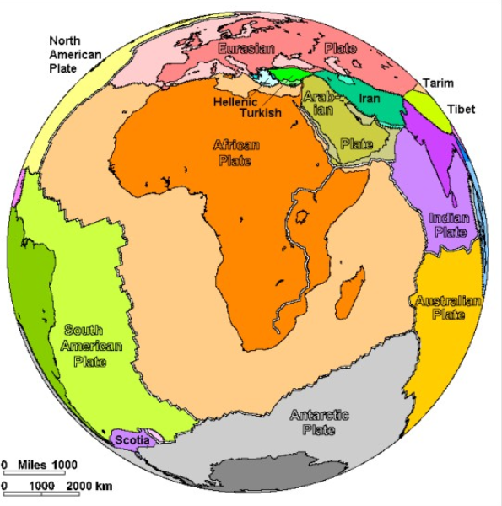
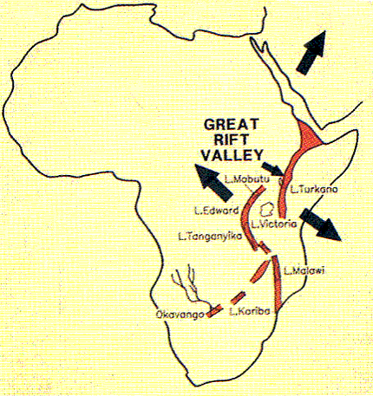
Cracking Up Continued…
La separación de África
Algún día, un océano llenará el Gran Valle del Rift, donde África se está separando.

Slide 28
¿Qué información fue la razón más probable para que los estudiantes cambiaran la manera de ver los simulacros de terremotos?
La Sra. Miller les preguntó si habían oído hablar de las placas tectónicas.
La Tierra ha ido cambiando desde el principio de los tiempos.
Muchas ciudades están en las líneas de las fallas tectónicas donde los terremotos son propensos a ocurrir.
Los estudiantes aprendieron que era muy posible que su propia ciudad tendría un terremoto de gran magnitud.
RL.6.3
Describen cómo un cuento determinado o la trama de una obra de teatro se desarrolla en una serie de episodios. Describen también cómo responden o cambian los personajes a medida que la trama se va desarrollando.
¿Qué acontecimientos llevaron a los geólogos a la conclusión de que las placas africana y arábiga se estaban separando? Selecciona todas las que correspondan.
Los geólogos estaban sorprendidos y asustados por las grietas.
Los ríos estaban cambiando de curso y las montañas se estaban elevando hacia el cielo.
Durante varios meses, cientos de grietas se abrieron en la tierra.
Rastros de recientes erupciones volcánicas también son visibles.

Slide 29
¿Cuál fue el principal propósito del autor para escribir el texto Simulacro de terremoto?
El autor está describiendo lo que le ocurre a la tierra durante un terremoto.
El autor está convenciendo al lector de que los terremotos dañan a las ciudades.
El autor quiere que los estudiantes se preocupen por su seguridad.
El autor quería explicar la importancia de los simulacros de terremoto.
RL.6.6
Explican cómo el autor desarrolla el punto de vista del narrador u hablante de un texto.
¿Cómo influye en el texto la información objetiva (hechos) que la maestra ofrece acerca de los terremotos?
Los estudiantes aprenden acerca de las placas tectónicas y los cambios en la superficie de la Tierra.
La visión de los estudiantes acerca de la importancia de los simulacros de terremotos cambió.
Los estudiantes pudieron ver cómo las piezas/masas continentales pudieron haber encajado en algún momento.
Los estudiantes no podían creer que grandes masas de tierra pudieran moverse.

Slide 30
¿Cómo son diferentes los propósitos de los textos, Simulacro de terremoto y Se agrieta?
A. Simulacros de terremoto habla acerca de la experiencia de una clase, mientras que Se agrieta habla de la experiencia de unos nómadas.
B. Simulacros de terremoto habla sobre los terremotos en general, mientras que Se agrieta se enfoca en una región específica.
C. Se agrieta explica las placas africanas y árabes, mientras que Simulacros de terremoto explica lo que se debe hacer en caso de un terremoto.
D. Se agrieta utiliza mapas para respaldar la información, mientras que Simulacros de terremoto utiliza el diálogo.
RL.6.9
Comparan y contrastan textos de diferentes formas o géneros (por ejemplo: cuentos y poemas, novelas históricas y cuentos de fantasía) en cuanto a la manera en que estos abordan temas y asuntos similares.
Debido a la información sobre los terremotos en El Rift de África oriental y Simulacros de terremoto, ¿qué puedes concluir acerca de qué cambios los terremotos pueden causar en la tierra?
Ambas selecciones dicen que las grietas se forman a partir terremotos causados por las placas que se mueven.
Ambas selecciones dicen que los continentes de la Tierra son como un rompecabezas gigante con piezas moviéndose lentamente.
Ambas selecciones indican que a medida que la Tierra se separa, un océano nacerá al dividirse África.
Ambas selecciones dicen que las ciudades ubicadas en las fallas tectónicas podrían ser impactadas.

Slide 31
7. Explica cómo el punto de vista de los estudiantes se desarrolla a través del pasaje Simulacro de terremoto. Utiliza ejemplos del pasaje en tu explicación.
RL.6.6
Explican cómo el autor desarrolla el punto de vista del narrador u hablante de un texto.
8. Debido a que la información en estos tres pasajes habla de cómo la Tierra está cambiando físicamente, ¿qué puedes concluir acerca de cómo se podría ver la Tierra en el futuro?
RL.6.9
Comparan y contrastan textos de diferentes formas o géneros

Slide 32
¿Qué indica la cadena de volcanes a lo largo del Rift de África Oriental?
La cadena de volcanes indica que habrá muchas erupciones y terremotos.
La cadena de volcanes indica que se están formando muchas grietas.
La cadena de volcanes indica que hay lava debajo de la corteza de la Tierra rompiendo la placa continental.
La cadena de volcanes indica que las nuevas grietas tienen vapores muy calientes.
RI.6.3
Analizan en detalle cómo se presenta, describe y desarrolla un personaje, acontecimiento o idea clave en un texto, a través de ejemplos o anécdotas.
De acuerdo con Se agrieta, ¿Qué papel desempeñan las placas tectónicas en la creación de montañas, océanos y continentes?
Los volcanes crean terremotos.
Las placas tectónicas chocan entre sí y algunas se separan lentamente.
Los terremotos se producen cuando el magma asciende desde el interior de la Tierra.
La corteza de la Tierra se compone de enormes piezas que encajan entre sí.

Slide 33
¿Cuál fue el propósito principal del autor al escribir el texto El Rift de África Oriental?
El autor está describiendo los cambios en la tierra que ocurren en África Oriental.
El autor está convenciendo al lector de que los cambios geológicos de África Oriental hacen de la zona un lugar peligroso para vivir.
El autor quería explicar cómo un grupo de nómadas se llevó un susto hace varios años en un desierto en Etiopía.
El autor quiere informar al lector acerca de la formación geológica que está sucediendo en África Oriental.
RI.6.6
Definen el punto de vista o el propósito del autor en un texto, y explican cómo estos se manifiestan en el texto.
¿Por qué el autor de El Rift de África Oriental enfatiza que los cambios suceden lentamente?
Toma tiempo para que lava nueva empuje la lava vieja.
El autor está explicando que pasará un largo período de tiempo antes de que se forme un nuevo océano.
Por lo general, la gente no suele llegar a ver los cambios que tienen lugar en nuestro entorno.
Las placas Africanas y Árabes tardarán millones de años en separarse totalmente.

Slide 34
13. ¿Cómo se diferencian más los propósitos de cada texto?
A. Se grieta es investigativo, mientras que El Rift de África Oriental es sobre las causas y los efectos de los terremotos.
B. Se grieta es sobre nómadas, mientras que El Rift de África Oriental es sobre geólogos.
C. Se grieta es más acerca de las placas tectónicas y del impacto en la tierra, mientras que El Rift de África Oriental es más sobre la formación de un nuevo océano.
D. Se grieta es más acerca de las placas tectónicas, mientras que El Rift de África Oriental es más sobre el impacto de los volcanes en la tierra.
RI.6.9
Comparan y contrastan la presentación de acontecimientos hechos por dos autores (por ejemplo: un libro de memorias y una biografía sobre una misma persona, escritos por autores diferentes).
14. ¿Cómo se diferencian los enfoques de Se agrieta y El Rift de África Oriental para explicar las placas tectónicas?
A. Se agrieta explica las placas tectónicas en general como parte de la historia geológica de la Tierra.
B. El Rift de África Oriental establece que las placas se están separando.
C. El Rift de África Oriental y Se agrieta tienen diferentes puntos de vista de por qué las placas tectónicas se están moviendo.
D. Se agrieta establece que las placas tectónicas se mueven constantemente.

Slide 35
15. ¿Cuánto tiempo se necesita para que se forme un nuevo océano? ¿Cómo el autor de Se agrieta transmite esta información? Utiliza ejemplos y citas del texto.
RI.6.6
Definen el punto de vista o el propósito del autor en un texto, y explican cómo estos se manifiestan en el texto.
16. ¿Qué texto explica con mayor detalle cómo se mueven las placas tectónicas que están afectando a África? Utiliza ejemplos de Se agrieta y El Rift de África Oriental.
RI.6.9
Comparan y contrastan la presentación de acontecimientos hechos por dos autores (por ejemplo: un libro de memorias y una biografía sobre una misma persona, escritos por autores diferentes).

Slide 36
17. Un estudiante está escribiendo una carta argumentativa al director sobre la necesidad de más simulacros de terremotos durante el día escolar. Lee el borrador del estudiante y completa la tarea que sigue. Escrito breve, Organización, W.6.1c, palabras, frases y cláusulas clarifican la relación entre afirmaciones o razones, Objetivo 6a Para empezar, tenemos que asegurarnos que todos los niños aquí están protegidos de un posible terremoto. Es cierto que tuvimos una gran cantidad de simulacros el año pasado, pero también es cierto que los niños (especialmente los más pequeños), necesitan prácticar frecuentemente para aprender y recordar cosas. Si tenemos menos simulacros, es menos probable que ellos recuerden lo deben hacer en caso de un terremoto real y eso sería desastroso. En segundo lugar, hay muchas otras maneras de lidiar con la falta de tiempo para hacer simulacros de terremotos. Por ejemplo, si empezáramos la escuela sólo cinco minutos más temprano cada día, tendríamos más que tiempo suficiente para practicar los simulacros de terremotos. Otra manera sería tener los simulacros de terremotos durante los últimos minutos de nuestro receso del almuerzo. No serían muy frecuentes y realmente pienso que los estudiantes no extrañarían unos minutos de vez en cuando. Por último, recuerde que nuestras vidas podrían estar en sus manos algún día y los terremotos son frecuentes donde vivimos. ¿Cómo se sentiría usted si un fuerte sismo ocurriera de verdad y no estuviéramos preparados? Escribe una introducción a la carta argumentativa del estudiante que establezca y presente una clara afirmación acerca de tener más simulacros de terremoto. Utiliza información de los pasajes para apoyar tu introducción.

Slide 37
Un estudiante está escribiendo un ensayo argumentativo para su maestra, sobre la recaudación de dinero para que los estudiantes puedan ir a una excursión escolar al Big Lab Museum. El estudiante quiere revisar el borrador para ser más convincente.
Revisar un texto, W.6.1b identifica técnicas para desarrollar una opinión o eliminar detalles que no apoyan una opinión,
Objetivo de escritura 6b
Desde que he estado en esta escuela no hemos tenido una excursión escolar de ciencia. Hemos visitado varios lugares donde la gente trabaja (como empresas y hospitales) y ha sido genial. Sin embargo, muchos de nosotros estamos interesados en saber qué causan los terremotos y los volcanes y tenemos otros intereses científicos. Usted puede aprender sobre estas cosas en el Big Lab Museum. Cuando le pregunto a los maestros si podemos ir, ellos responden que ¡ya hemos tenido suficientes excursiones escolares!
En primer lugar, pensemos en todas las excursiones que hemos tenido este año. Todas han sido acerca de lugares donde la gente trabaja y sobre futuras carreras profesionales. A algunos niños ni siquiera les gusta viajar en los autobuses. Sin embargo, la mayoría de las carreras profesionales involucran la ciencia de algún modo. Así que, independientemente de la carrera que elijamos, ¡necesitamos saber más acerca de la ciencia!
En segundo lugar, si la escuela planificara mejor, podríamos tener la misma cantidad de diferentes tipos de excursiones escolares. Cuando era pequeño, yo fui a Dairy Queen en una excursión.
Por último, creo que los intereses de todos los estudiantes son igualmente importantes.
Elije las dos oraciones que se deben eliminar porque presentan el menor apoyo a la afirmación en el borrador del ensayo argumentativo del estudiante.
“A algunos niños ni siquiera les gusta viajar en los autobuses.”
“Cuando le pregunto a los maestros si podemos ir, ellos responden que ¡ya hemos tenido suficientes excursiones escolares!”
“Cuando era pequeño, yo fui a Dairy Queen en una excursión escolar.”
“Por último, creo que los intereses de todos los estudiantes son igualmente importantes.”
Lee el borrador del ensayo argumentativo del estudiante y completa la tarea que sigue
\ `

Slide 38
19. Un estudiante está escribiendo un informe sobre la placa africana. Lee la oración del borrador del estudiante a continuación, y luego contesta la siguiente pregunta .
En 2005, el agrietamiento de la placa africana desencadenó una terrible erupción volcánica en Etiopía.
¿Qué dos verbos serían más precisos y apropiados para el nivel de grado para sustituir los verbos subrayados?
Lenguaje y Vocabularuio, L.6.2d lenguaje preciso y vocabulario de dominio específico, Objetivo 8
desató, catastrófica
B. hizo, horrible
produjo, espantosa
formó, aterradora
20. Un estudiante necesita editar sus oraciones. ¿Qué dos oraciones no tienen errores gramaticales?
Editar y clarificar L.6.1c, cambios inadecuados en número y persona gramatical de los pronombres, Objetivo 9
Si mi equipo de científicos quiere estudiar el Gran Valle del Rift, debemos unirnos a otro equipo de geólogos.
Si los científicos quieren estudiar el Gran Valle del Rift, ellos deben unirse a un equipo de otros geólogos.
Si los científicos quieren estudiar la Gran Valle del Rift, él debe unirse a un equipo de otros geólogos.
Si los científicos quieren estudiar la Gran Valle del Rift, ella debe unirse a un equipo de otros geólogos.

Slide 39
Parte 2 – Tarea de rendimiento
En el Pacífico noroeste , muchas personas tienen fuertes opiniones acerca de la preparación para un terremoto. Leerás tres artículos sobre la actividad sísmica (terremotos) en el área del continente Africano. Luego vas a escribir un discurso acerca de la preparación para un terremoto en el Pacífico Noroeste, en el cual debatirás tu argumento a favor o en contra de prepararse para un posible terremoto en nuestra región. Al final, vas a presentar tu discurso frente a la clase.
Vas a:
Planificar tu escrito. Puedes utilizar tus notas y respuestas.
Escribir, revisar y editar tu primer borrador (tu maestro te proporcionará papel).
Escribir una versión final de tu artículo de opinión.
Cómo serás calificado
Propósito | ¿Estableces tu opinión claramente? ¿Te mantienes en el tema?
Organización | ¿Fluyen lógicamente tus ideas desde la introducción hasta la conclusión? ¿Utilizas transiciones efectivas?
Elaboración: de la evidencia | ¿Proporcionas evidencia tomadas de las fuentes para tus opiniones y elaboras con información específica?
Elaboración: del lenguaje y vocabulario | ¿Expresas tus ideas de manera eficaz? ¿Utilizas lenguaje preciso que resulta apropiado para tu audiencia y propósito?
Convenciones | ¿Utilizas correctamente las reglas de puntuación, uso de mayúsculas y ortografía?

Slide 42


ALTO
¡Cierra tus libro y espera las instrucciones!

Slide 43
Puntuación del estudiante: Colorea la casilla de verde si tu respuesta estaba correcta.
Colorea la casilla de rojo si tu respuesta estaba incorrecta.
Texto literario
1 | ¿Qué información fue la razón más probable para que los estudiantes cambiaran la manera de ver los simulacros de terremotos? RL.6.3
2 | ¿Qué acontecimientos llevaron a los geólogos a la conclusión de que las placas africana y arábiga se estaban separando? Selecciona todas las que correspondan. RL.6.3 (Ambas deben estar correctas.)
3 | ¿Cuál fue el principal propósito del autor para escribir el texto Simulacro de terremoto? RL.6.6
4 | ¿Cómo influye en el texto la información objetiva (hechos) que la maestra ofrece acerca de los terremotos? RL.6
5 | ¿Cómo son diferentes los propósitos de los textos, Simulacro de terremoto y Se agrieta? RL.6.9
6 | Debido a la información sobre los terremotos en El Rift de África oriental y Simulacros de terremoto, ¿qué puedes concluir acerca de qué cambios los terremotos pueden causar en la tierra? RL.6.9
7 | Explica cómo el punto de vista de los estudiantes se desarrolla a través del pasaje Simulacro de terremoto. Utiliza ejemplos del pasaje en tu explicación. RL.6.6 |  | 2 | 1 | 0
8 | Debido a que la información en estos tres pasajes habla de cómo la Tierra está cambiando físicamente, ¿qué puedes concluir acerca de cómo se vería la Tierra en el futuro? RL.6.9 | 3 | 2 | 1 | 0
Texto informativo
9 | ¿Qué indica la cadena de volcanes a lo largo del Rift de África Oriental? RI.6.3
10 | De acuerdo con Se agrieta, ¿Qué papel desempeñan las placas tectónicas en la creación de montañas, océanos y continentes? RI.6.3
11 | ¿Cuál fue el propósito principal del autor para escribir el texto El Rift de África Oriental? RI.6.6
12 | ¿Por qué el autor de El Rift de África Oriental enfatiza que los cambios suceden lentamente? RI.6.6
13 | ¿Cómo se diferencian más los propósitos de cada texto? RI.6.9
14 | ¿Cómo se diferencian los enfoques de Se agrieta y El Rift de África Oriental para explicar las placas tectónicas? RI.6.9
15 | ¿Cuánto tiempo se necesita para que se forme un nuevo océano? ¿Cómo el autor de Se agrieta transmite esta información? Utiliza ejemplos y citas del texto. RI.6.6 |  | 2 | 1 | 0
16 | ¿Qué texto explica con mayor detalle cómo se mueven las placas tectónicas que están afectando a África? Usa ejemplos de Se agrieta y El Rift de África Oriental. RI.6.9 | 3 | 2 | 1 | 0
Escritura
17 | Escribe una introducción a la carta argumentativa del estudiante que establezca y presente una clara afirmación acerca de tener más simulacros de terremoto. Utiliza información de los pasajes para apoyar tu introducción. W.6.1c | 2 | 1 | 0
18 | Elije las dos oraciones que se deben eliminar porque presentan el menor apoyo a la afirmación en el borrador del ensayo argumentativo del estudiante. W.6.1b (Ambas deben estar correctas.)
19 | ¿Qué dos verbos serían más precisos y apropiados para el nivel de grado para sustituir los verbos subrayados? L.2.6d
20 | Un estudiante necesita editar sus oraciones. ¿Qué dos oraciones no tienen errores gramaticales? L.6.1c (Ambas deben estar correctas.)

